Slide 1


CHÀO MỪNG
CÁC CON ĐẾN VỚI MÔN TIẾNG VIỆT LỚP 1

Slide 2


KHỞI ĐỘNG

Slide 3

Bài 27: V v X x
Tiết 1
V
v
X
x

Slide 4


v
x
v
e
x
e
vẽ
xe
v
x
x
x
võ vở vua
xỉa xứ xưa
v
v

Slide 5


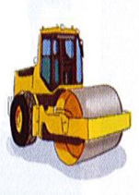

v
vở vẽ
vỉa hè
v
v
xe lu
x
thị xã
x

Slide 6
v
x
v
e
x
e
vẽ
xe
võ vở vua
xỉa xứ xưa
vở vẽ
vỉa hè
xe lu
thị xã

Slide 7

THƯ GIÃN

Slide 8


Slide 9

1
2
Nghỉ hè, bố mẹ đưa Hà về quê. Quê Hà là xứ sở của dừa.
v
x

Slide 10


